Slide 1

урок
Окружающего мира в 1 «Б» классе
МКОУ «Прогимназия №4 г.Баксана»
Тема: «Семья. Моя семья»
Учитель: Закураева К.А.

Slide 2
Отгадай загадкУ!
Кто любить не устаёт,
пироги для нас печёт ,
Вкусные оладушки ?
Это наша …

Slide 3
Отгадай загадкУ!
Кто всю жизнь работал,
окружал заботой внуков, правнуков,
детей, уважал простых людей?
На пенсии уж много лет
Нестареющий наш …

Slide 4
Отгадай загадкУ!
Кто нежнее всех на свете?
Кто готовит вам обеды?
И кого так любят дети?
И кого прекрасней нет?
Кто читает на ночь книжку?
Не ругает нас с братишкой ?...

Slide 5
Отгадай загадкУ!
Кто не в шутку, а всерьёз нас забить научит гвоздь?
Кто научит смелым быть?
С велика упав, не ныть?
И коленку расцарапав, не реветь?
Конечно …

Slide 6
Отгадай загадку!
Я у мамы не один,
У неё ещё есть сын.
Рядом с ним я маловат,
Для меня он - старший …

Slide 7
Отгадай загадку!
Мама с папой говорят,
Что теперь я - старший брат.
Что за куколка в коляске
Плачет? Видимо от тряски?
В ванной ползунков гора!
Брату кто она ...

Slide 8
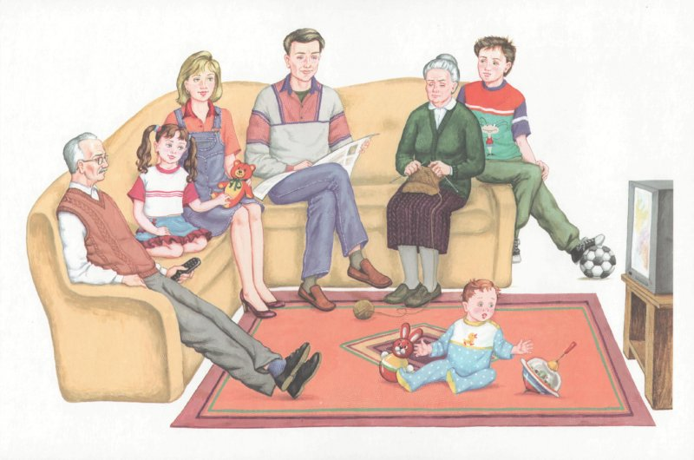
Что такое семья?
Семья – это дом. Семья – это мир. Семья – это самое дорогое, что есть у каждого человека.

Slide 9
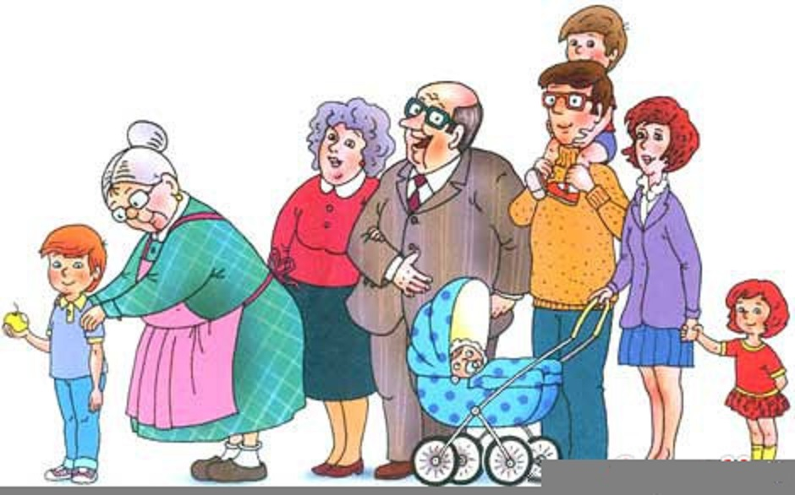
Из толкового словаря…
«Семья – группа живущих вместе близких людей».
« Поколение-люди одного возраста, живущие в одно время»

Slide 10
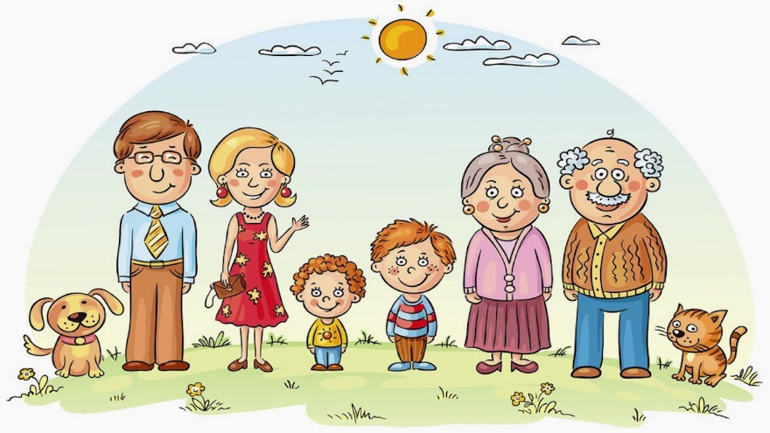
Заповеди семьи

Slide 11
Заповеди семьи
Оказывать помощь родителям.

Slide 12
Заповеди семьи
Уважать родителей и дарить им радость.

Slide 13
Заповеди семьи
Проявлять заботу о близких.

Slide 14
Заповеди семьи
Хранить традиции
семьи.

Slide 15
Заповеди семьи
Всегда быть рядом с близкими и беречь их!

